Slide 1
Почему мне нравятся эти ромашки?
Автор проекта
Дащинская Анастасия
Александровна
воспитанница подготовительной группы МАДОУ «Ромашка»
Руководитель Кожевникова Эльмира Рафаиловна
педагог-психолог МАДОУ «Ромашка»

Slide 2
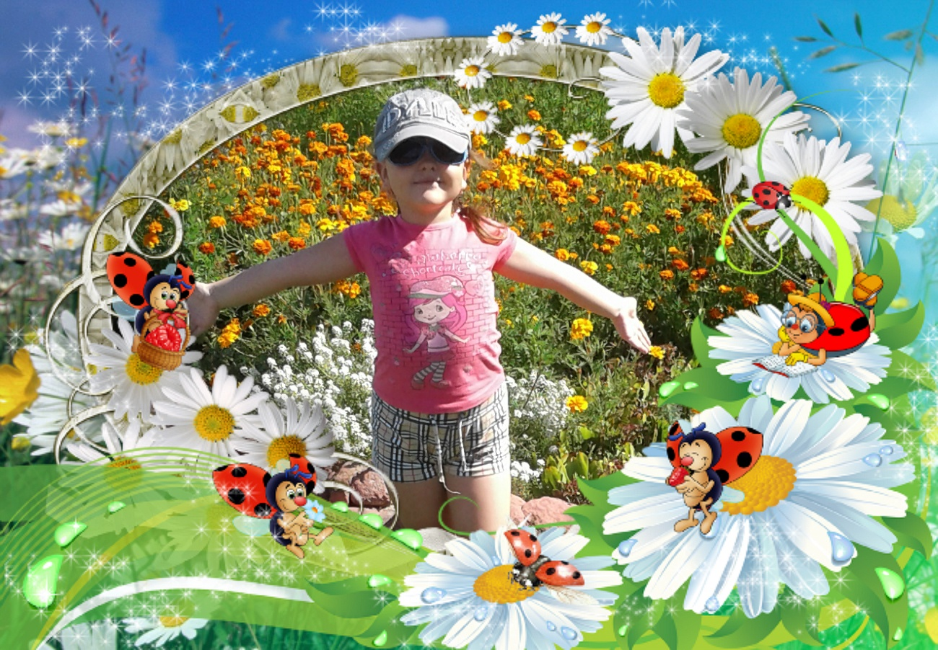
Я очень люблю лето! А лето ассоциируется у меня с цветком ромашка.

Slide 3
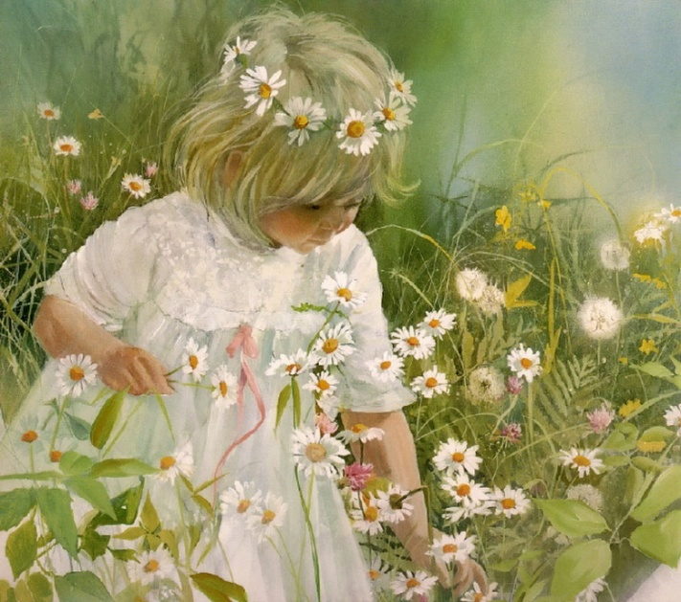
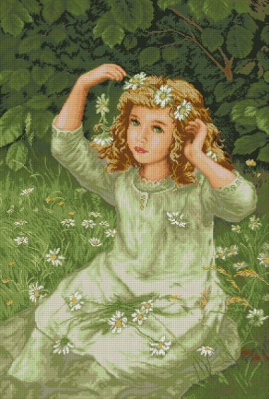
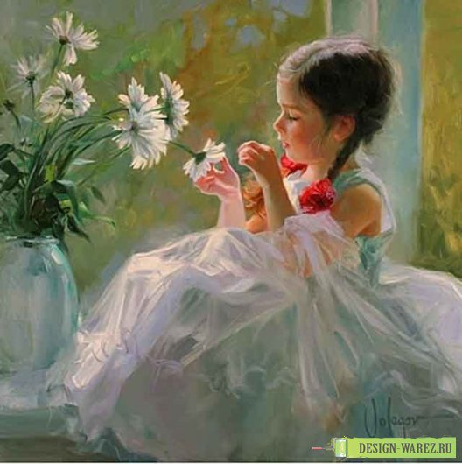
Ромашка любимый цветок для венков и все девочки в детстве гадали на ромашке обрывая белые лепестки приговаривая:

Slide 4
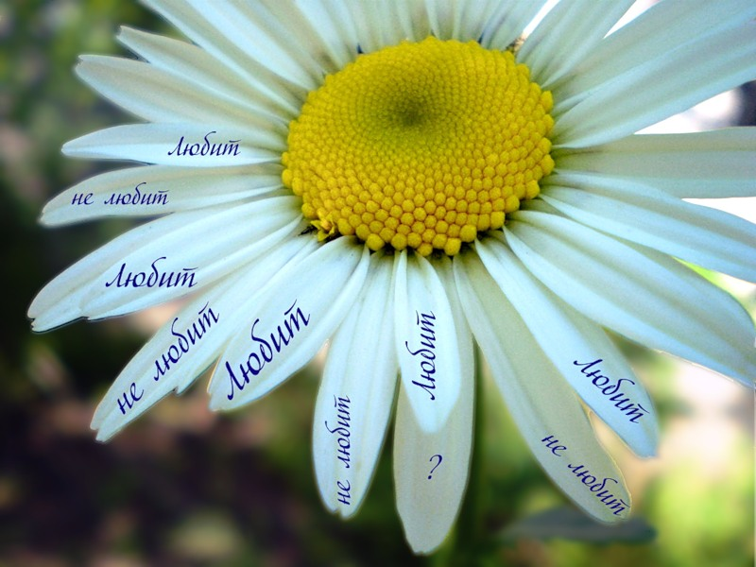

Slide 5
Само слово «ромашка» взрослые понимают, дети из группы знают, что это цветок, но объяснить они не могут, откуда появилось это слово и что оно значит.

Slide 6
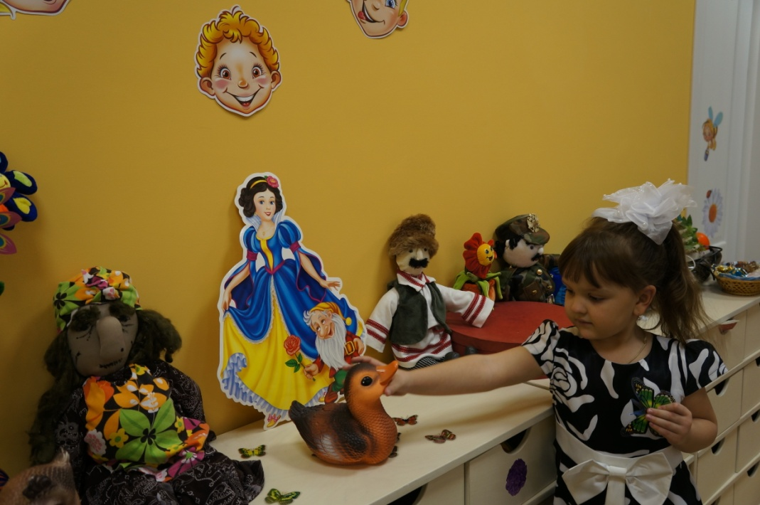
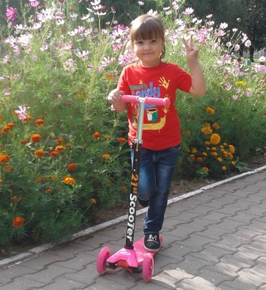

Slide 7
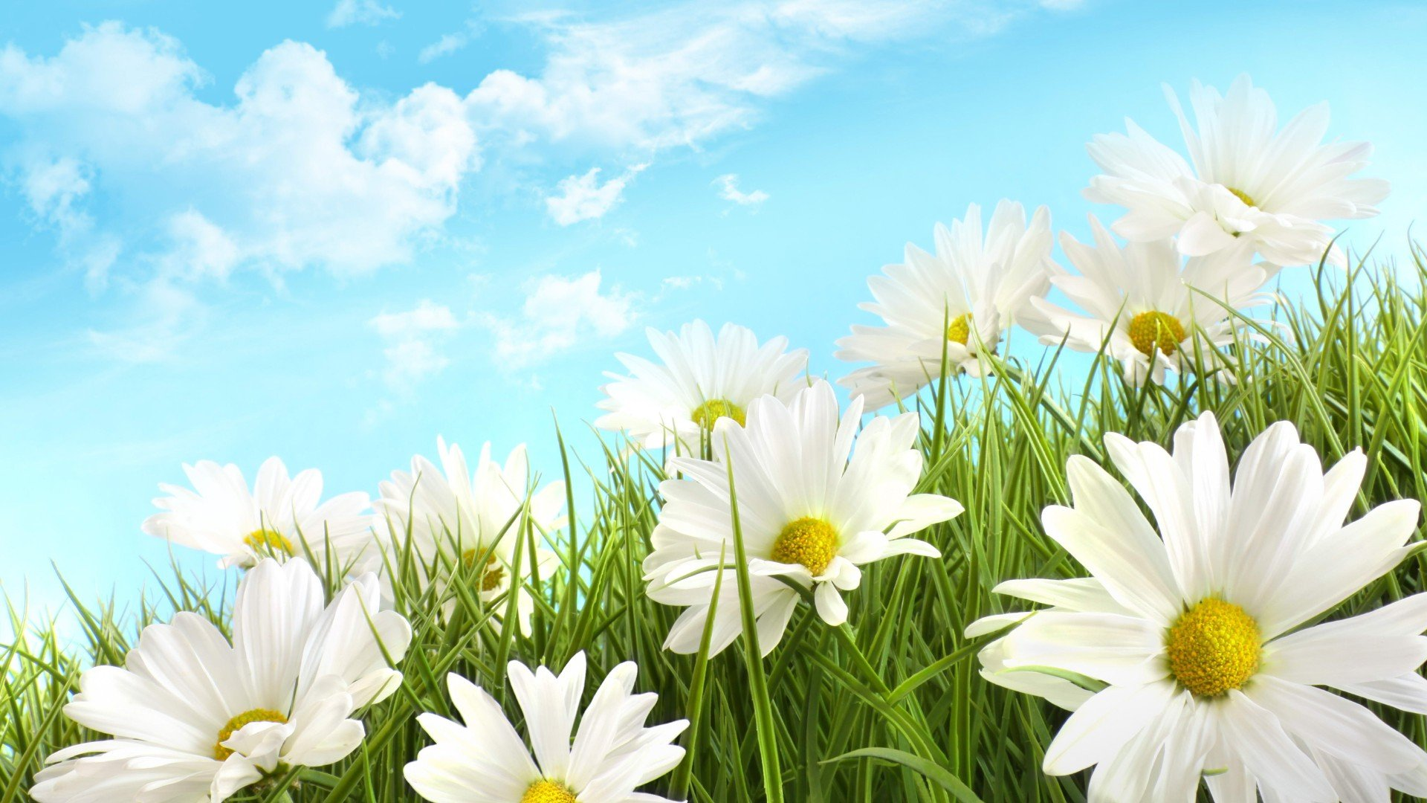
Гипотеза: если ромашка полезный цветок, то она приносит людям пользу.
Цель работы: понять и выяснить, откуда появился
этот цветок ромашка, может ли он,
приносить какую ни будь пользу людям?
Задачи:
- выяснить в какое время года расцветает ромашка;
- изучить на что похожа ромашка;
- узнать где растет ромашка, как ромашка помогает людям, какие цветы растут около ромашки;
- сделать выводы;
- подготовить презентацию.

Slide 8
Предмет исследования: свойства ромашки. Объект исследования: ромашка.
Методы и приемы:
наблюдение;
беседа;
эксперимент;
чтение книг, энциклопедий;
моделирование;
поиск информации в Интернете.

Slide 9
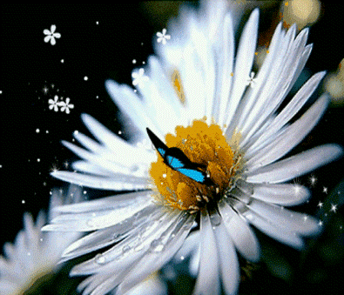
Актуальность: для каждого цветок «ромашка» имеет своё особое значение. Для меня «ромашка» необыкновенно – красивейший цветок и мне захотелось побольше узнать про него.

Slide 10
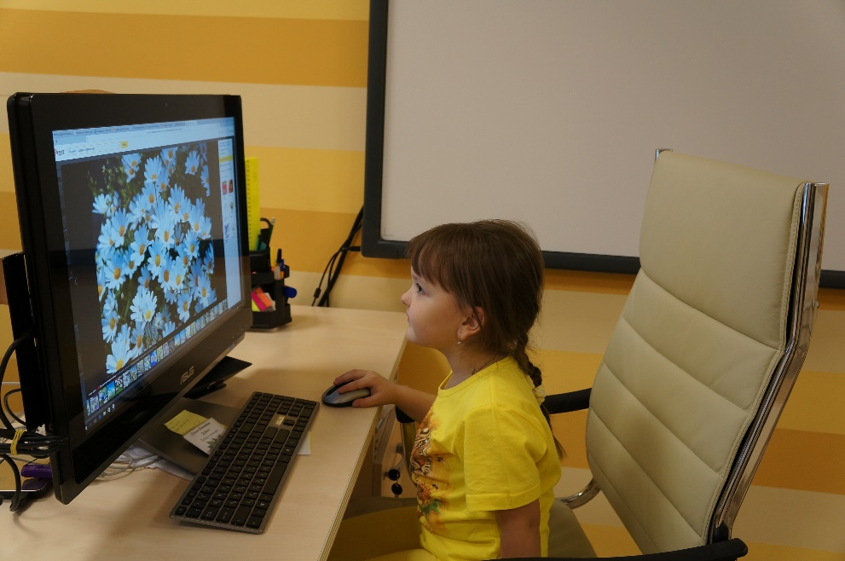
На подготовительном этапе моего исследования само название ромашка мы нашли в Интернете
Произошло оно от слова «romana» - римский. Раньше называли романом, романовым цветом.

Slide 11
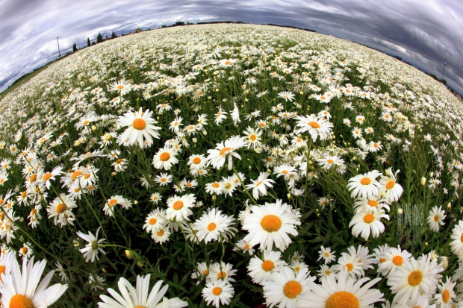
Родиной ромашкой является Америка. Пришла она с берегов Атлантического океана. В 1850 году она появилась в Швеции, примерно в это же время ее обнаружили в России под Петербургом и рассматривали как величайшую диковинку. Знают ромашку и в Европе, Евразии, Америке и Южной Африке и в Австралии.

Slide 12
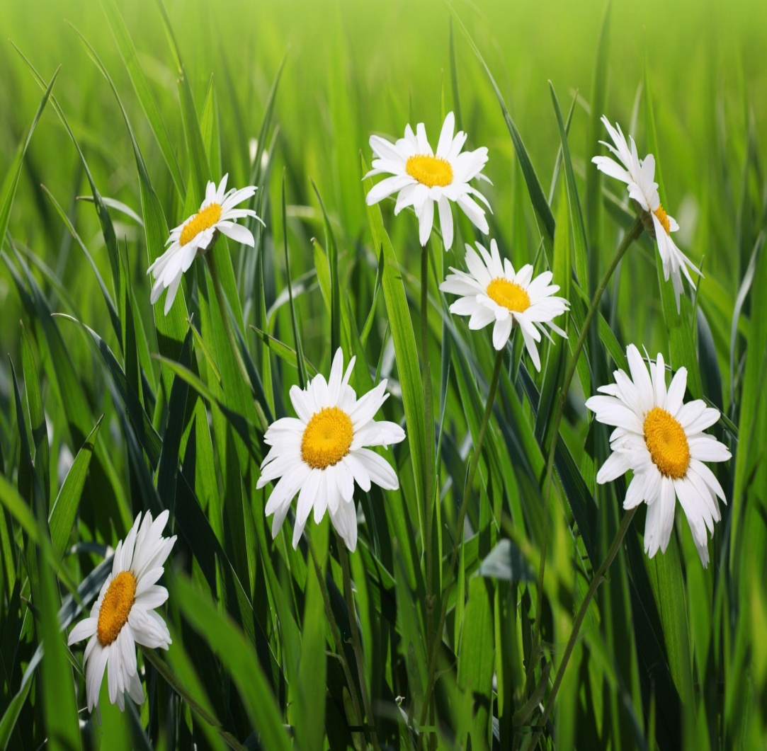
Ромашка – это однолетнее растение семейства астровых.
Невысокое растение с белыми продолговатыми лепестками и желтой серединкой. Стебель чаще всего один, покрытый узкими длинными листьями.

Slide 13
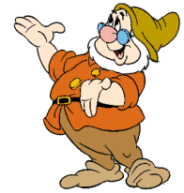
Легенда о маленьких полевых гномиков По форме цветы напоминают зонтики. Начнется в степи дождь, гномик укроется зонтику, струйками ромашкой либо сорвет ее и шагает по степи, поднимая цветок над головой. Дождь стучит по ромашковому стекает с него, а гномик остается совершенно сухим.

Slide 14
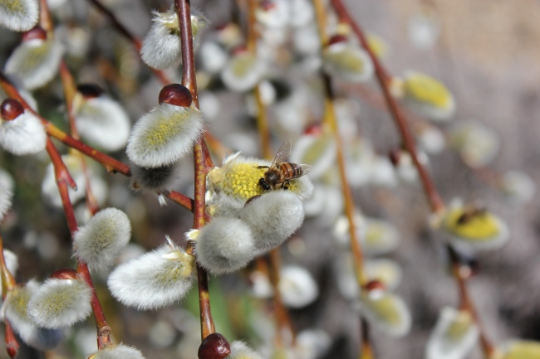
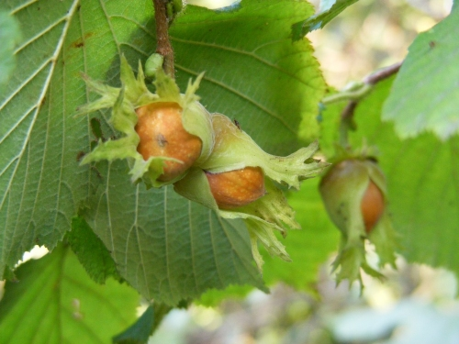
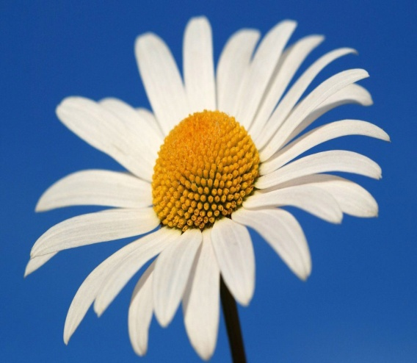
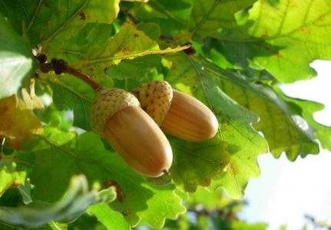
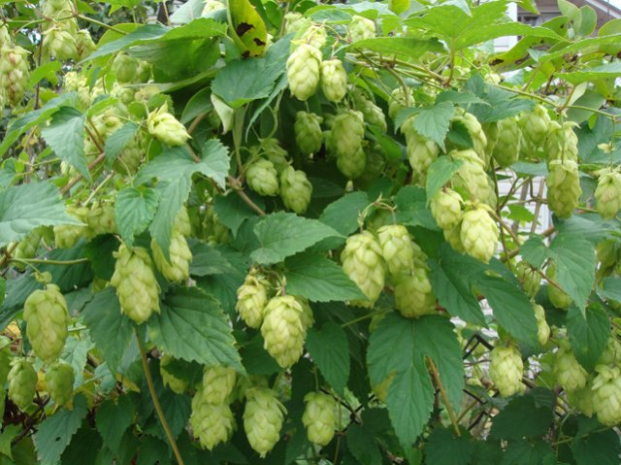
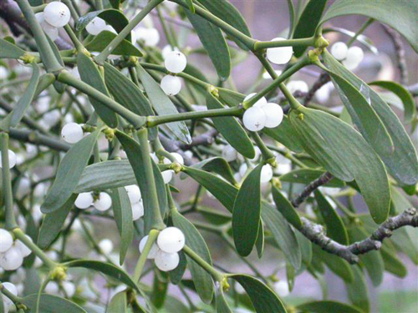
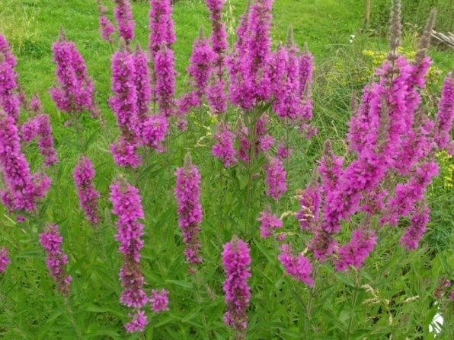
На Руси ромашка считалась одним из семи священных растений
Верба
Орешник
Дуб
Хмель
Омела
Плакун

Slide 15
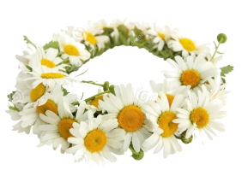
Не зря девушки, гадая на суженых, плели венки из ромашек и бросали в реку.

Slide 16
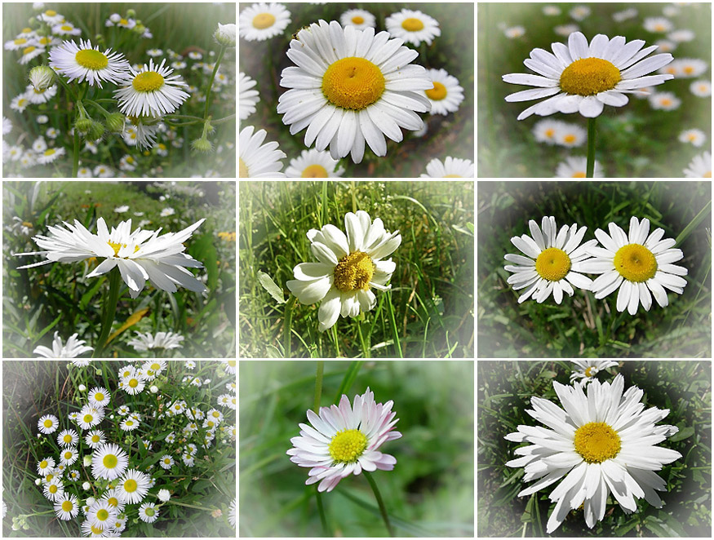
В мире более 100 видов ромашек, причем, только 30% из них находятся в России.

Slide 17
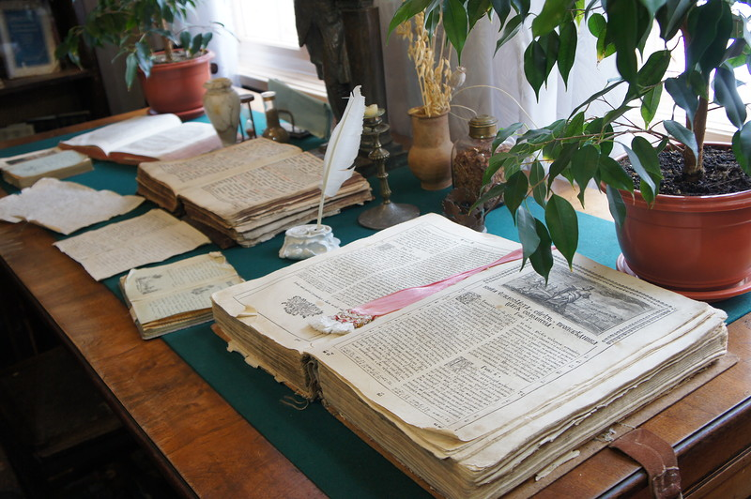
Вывод:
В старых книгах о ромашке ничего не упоминают. Ромашка аптечная изначально русское растение, появилась у нас лишь в конце 18 века. И называлась по-другому – пупавка римская, которая превратилась потом в «романову траву».

Slide 18
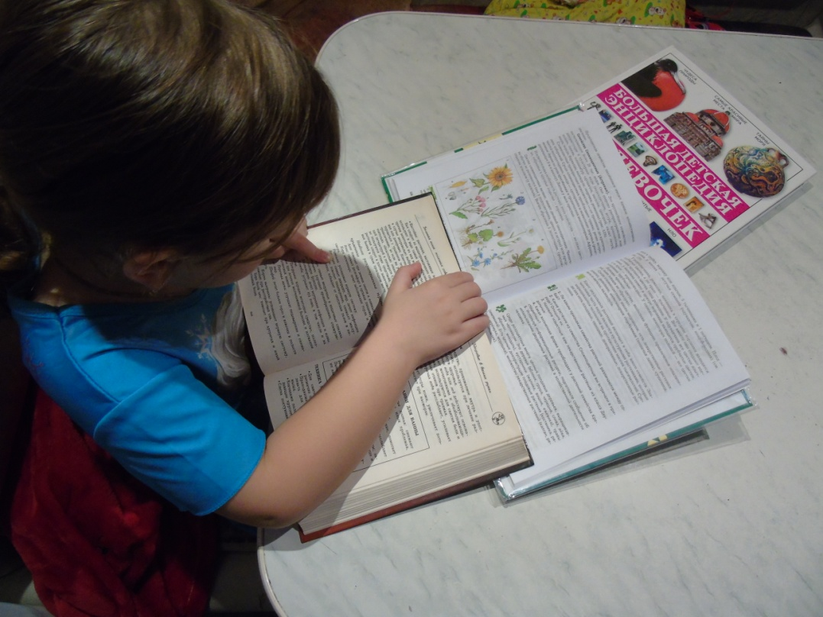
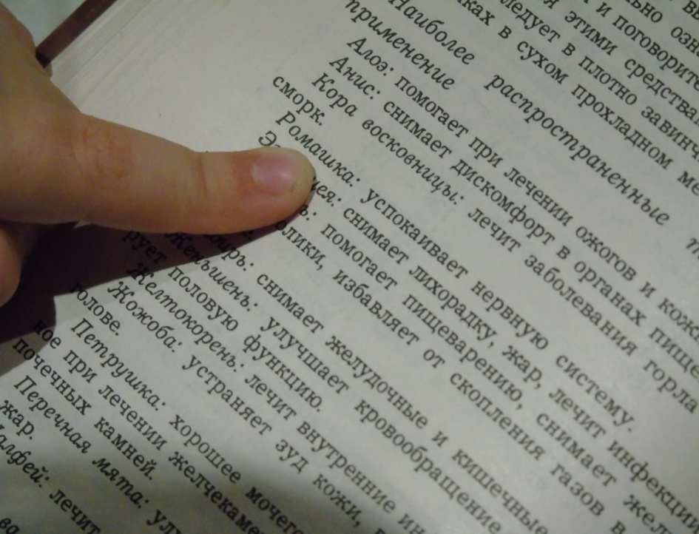
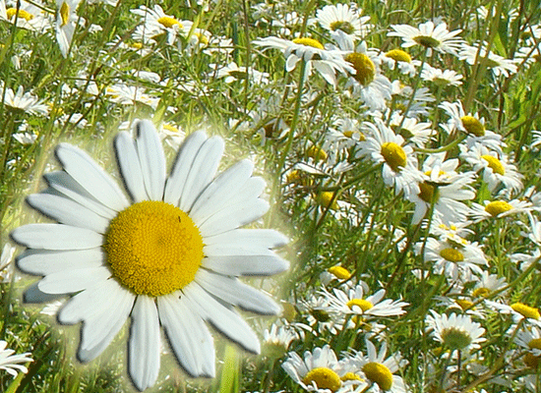
Просмотрели энциклопедии и нашли, что моя ромашка очень часто используется:

Slide 19
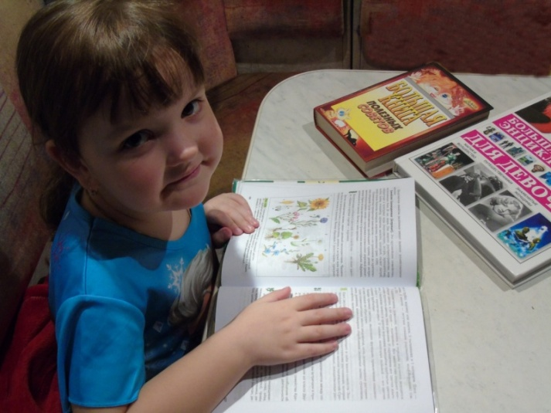
в лечебных целях (от температуры, аллергии, если болит горло, зубная боль, простуда, если нужно убрать плохие бактерии из организма)
в кулинарии (из молодых листочков готовят салаты, а зеленые бутоны маринуют в уксусе)

Slide 20
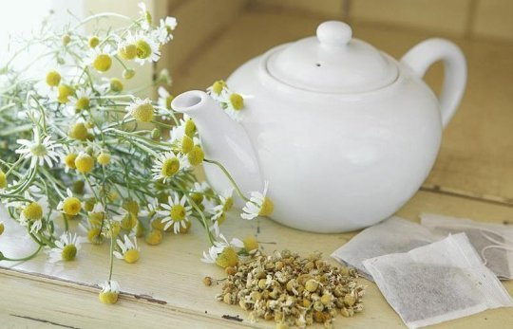
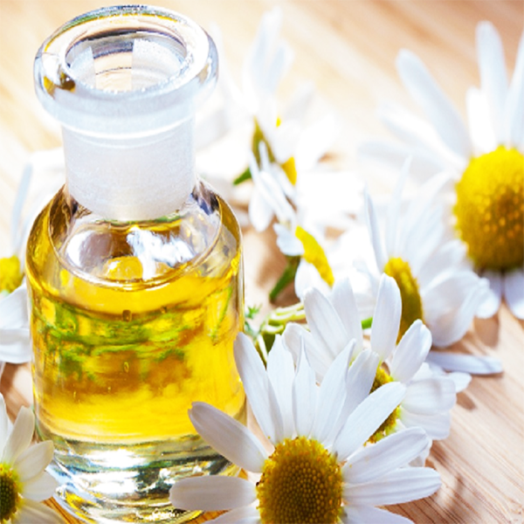
для улучшения сна (успокоительное средство)
для укрепления волос (мыть голову ромашковым настоем, чтобы волосы были здоровыми, густыми и шелковистыми)

Slide 21
ванны с ромашкой очень полезны детям и взрослым
косметические средства крема, пасты и другие (уход за кожей);

Slide 22
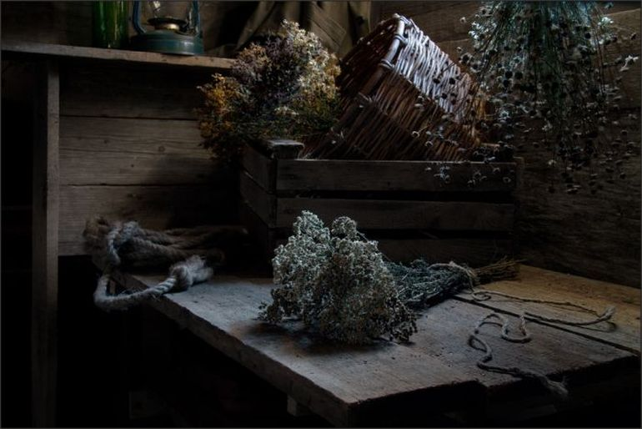
Ромашку полезно держать в чуланах и кухнях, где хранятся съестные припасы. Где разложено это растение, там не будет мышей
Если посадить ромашки вокруг яблонь, деревья не будут страдать от яблоневой плодожорки, капусту они оберегают от гусениц, флоксы и другие цветы - от тлей, и даже отпугнут от растений мышей-полевок.

Slide 23
Если выйти в ромашковое поле, можно услышать шелест лепестков, ласкающий слух. Растение иногда называют «удивлённым глазом», который окружают многочисленные реснички

Slide 24
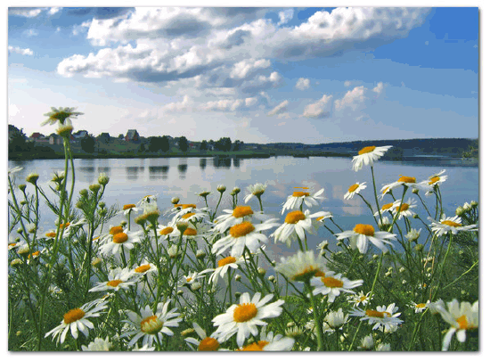
Удивленные глаза ромашки целых семь месяцев - с апреля до сентября - смотрят в небо, стараясь понять движение облаков, звезд и планет. Смотрят-смотрят, устанут, вот тогда-то и начинают моргать своими белыми ресницами.

Slide 25
Кажется, наклонишься к цветку, и он поведает тебе самые сокровенные тайны.

Slide 26
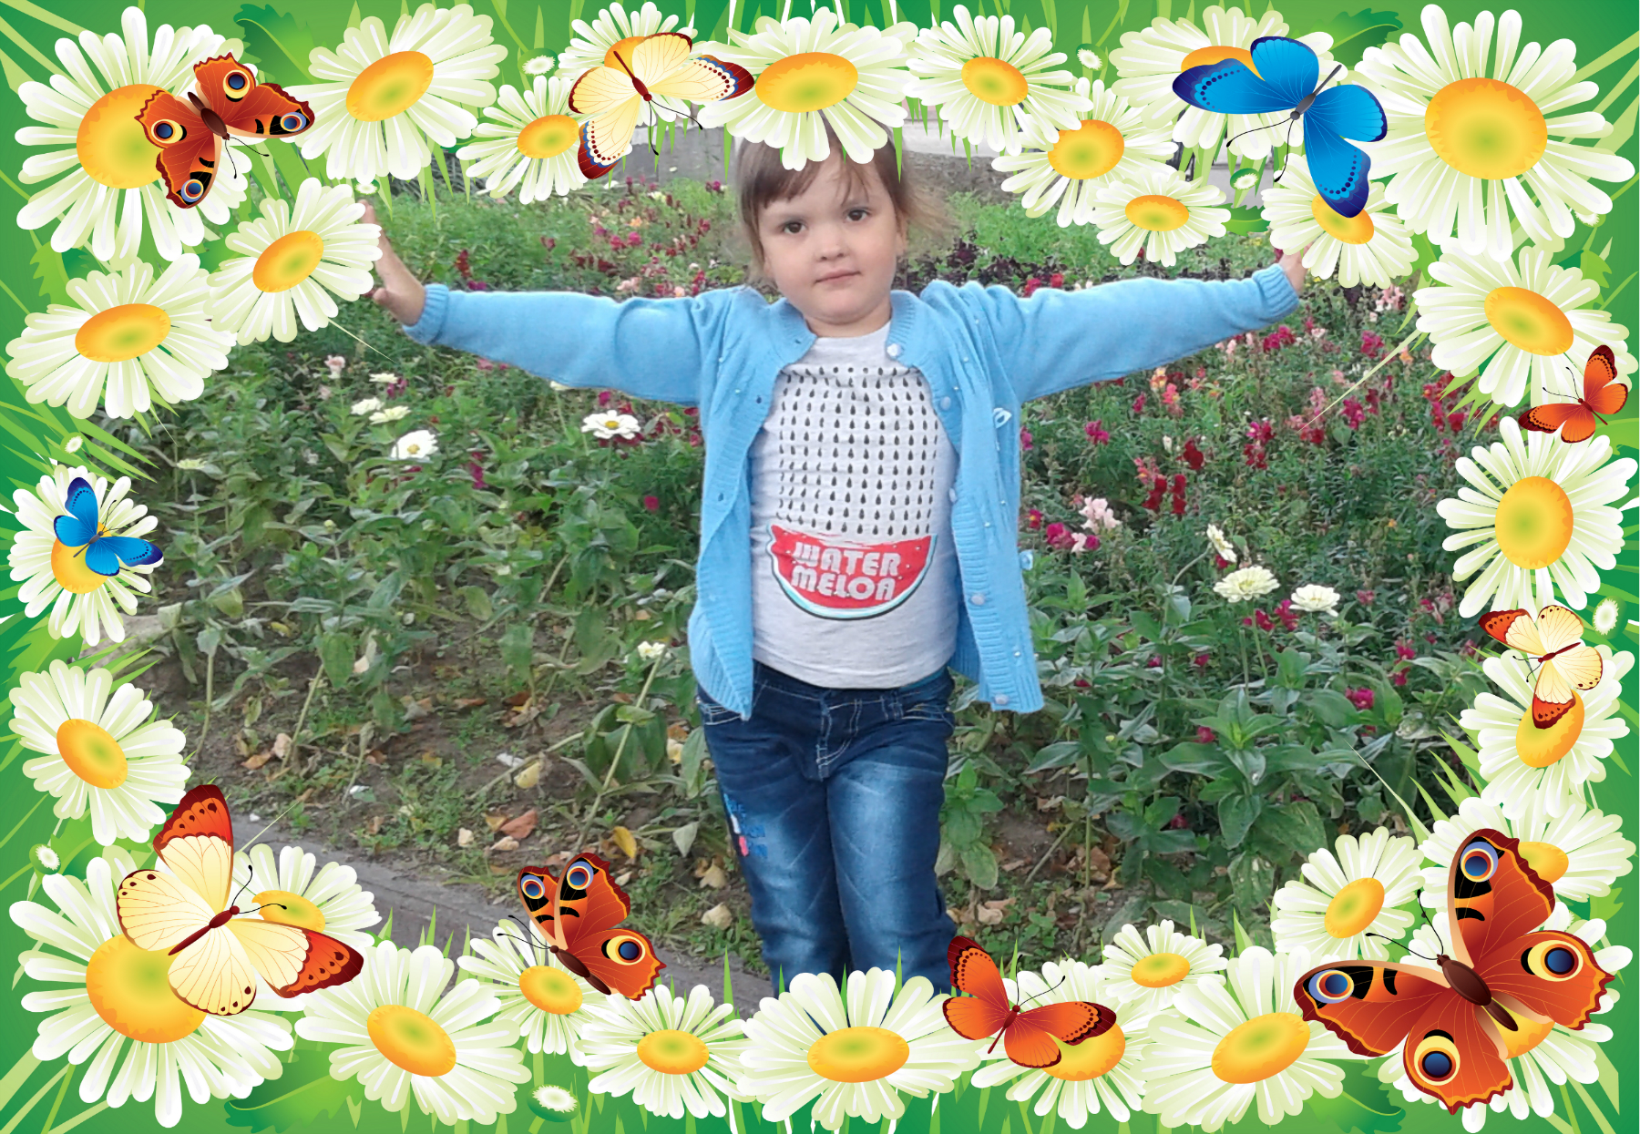
А тайн у ромашки великое множество.

Slide 27
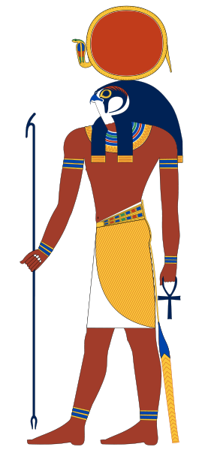
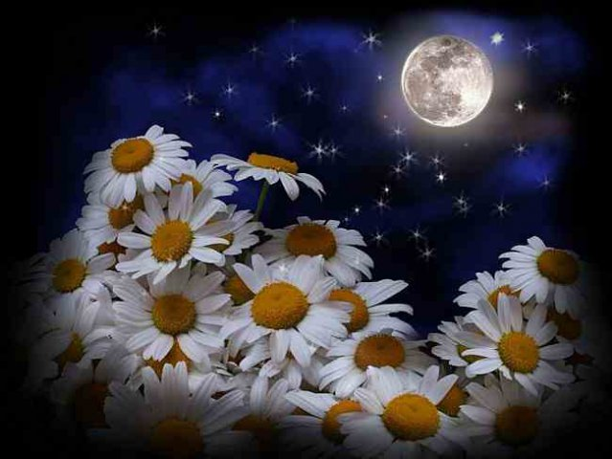
Именно ромашку жители Древнего Египта посвятили Богу Солнца - Ра.
Ромашки вырастают там, где падают звёзды. Чем больше звёзд упало, тем больше вырастет ромашек.

Slide 28
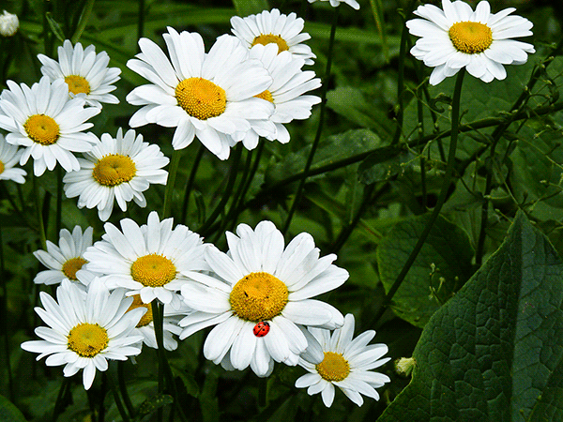
Среди народа ромашка ассоциируется с символом красоты и чистоты.

Slide 29
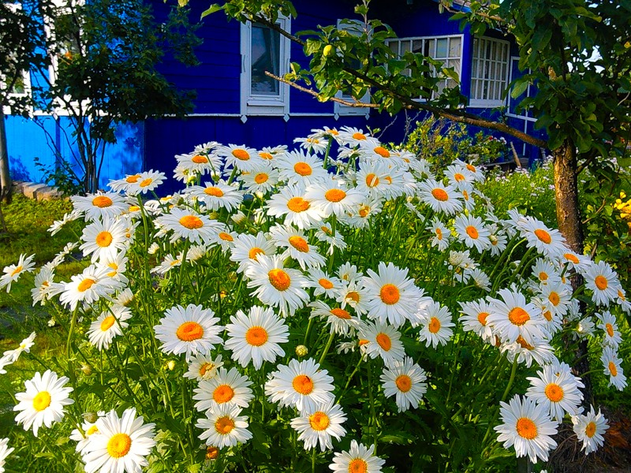
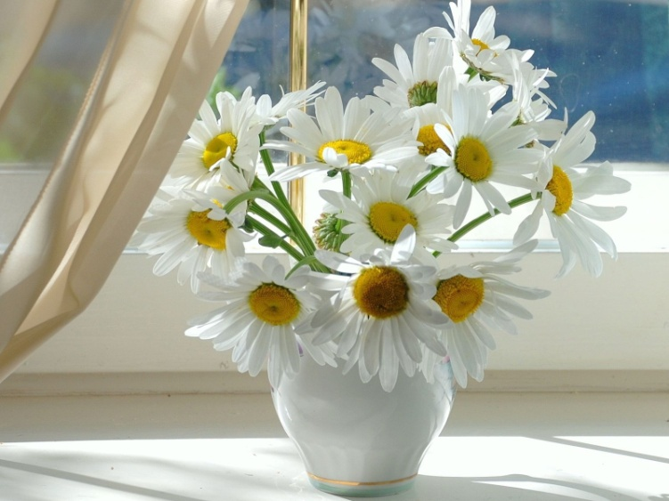
Садовые ромашки украшают сад и огород милой красотой и придают особую душевность и шарм в ландшафтный дизайн дачных участков.
А в срезанном виде, в букетах наполняют особым уютом наши квартиры.

Slide 30
Однажды мы с мамой пошли покупать букет

Slide 31
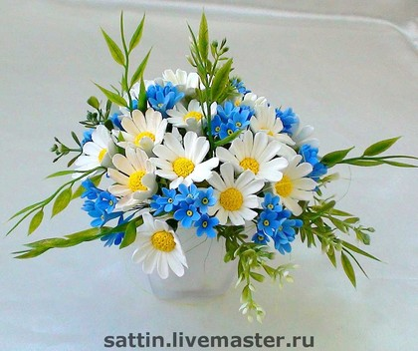
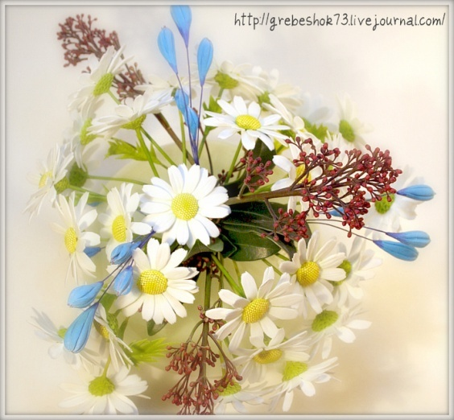
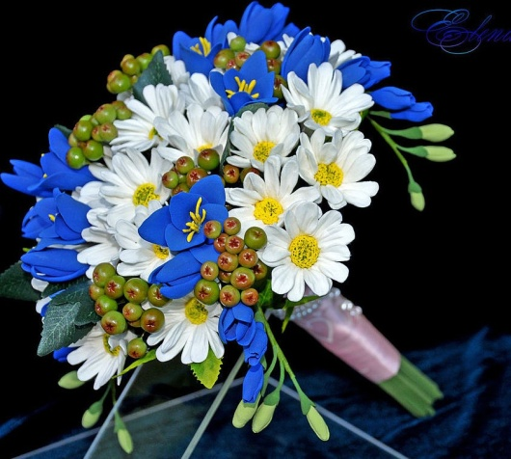
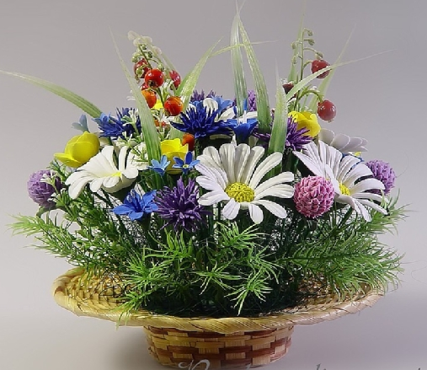
Составляет такие красивые букеты
Профессия -флорист

Slide 32
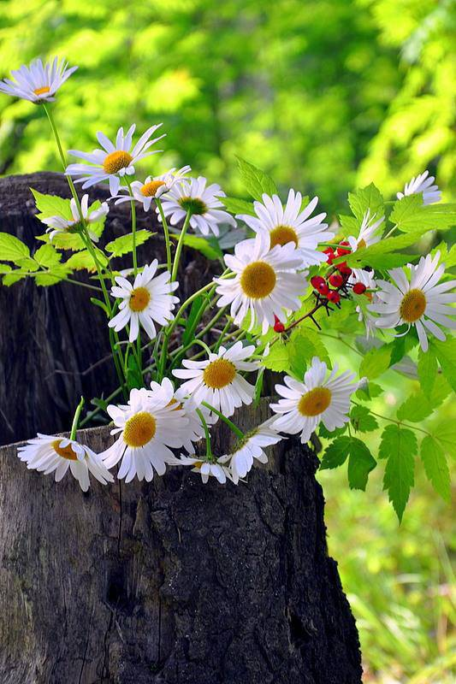
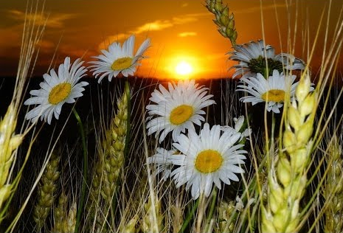
Наша нежная героиня очень гармонируют с герберами, незабудками, подсолнухами, и разными травами

Slide 33
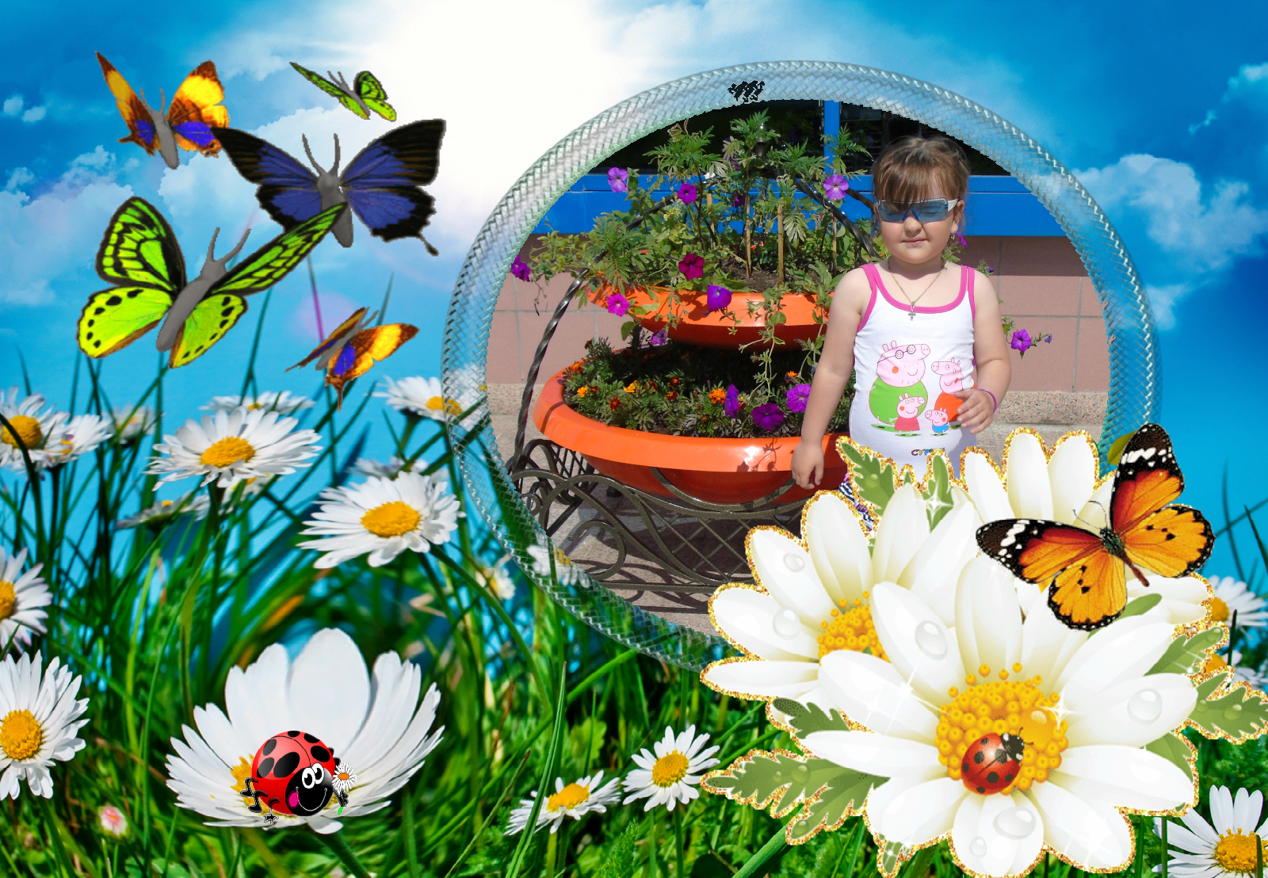
Композиция - это целое искусство

Slide 34
Дарите

Slide 35
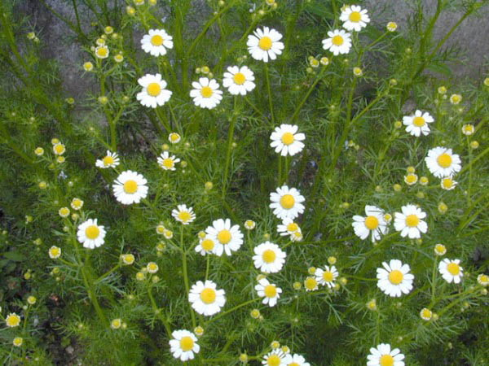
Вывод:
Ромашку называют королевой полей и лугов, земное солнышко – с виду не яркую, но душе приглядную. Ромашка украшает нашу жизнь, дарит радость и здоровье каждому человеку. Чаи, отвары и настои из ромашки широко используют в народной медицине.

Slide 36
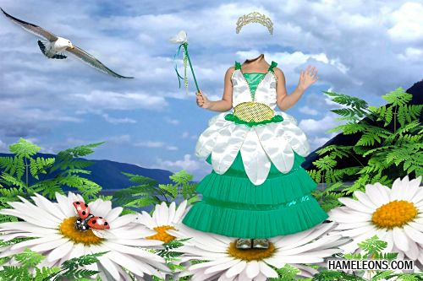
О любимом цветке издавна слагают легенды, песни, стихи…

Slide 37
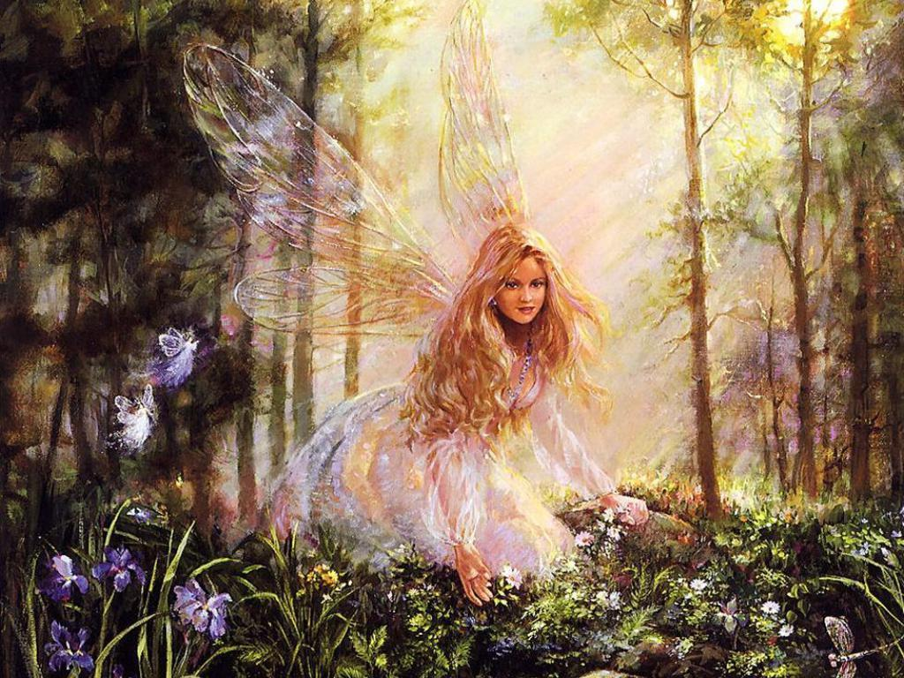
В одно прекрасное время жила добрая лесная фея, от ее появления распускались цветы, зеленели деревья, оживали засохшие растения. Она исцеляла и людей, и зверей, к ней шли из далеких земель за помощью, и никому она не отказывала.

Slide 38
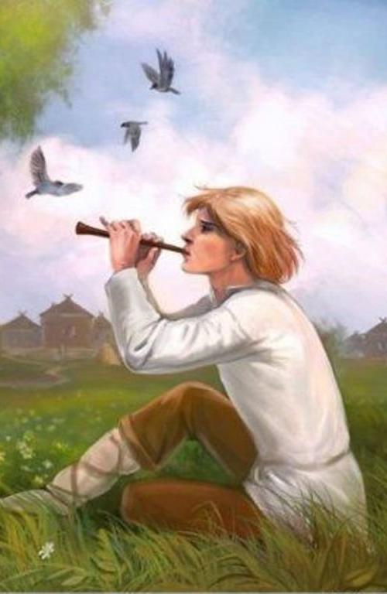
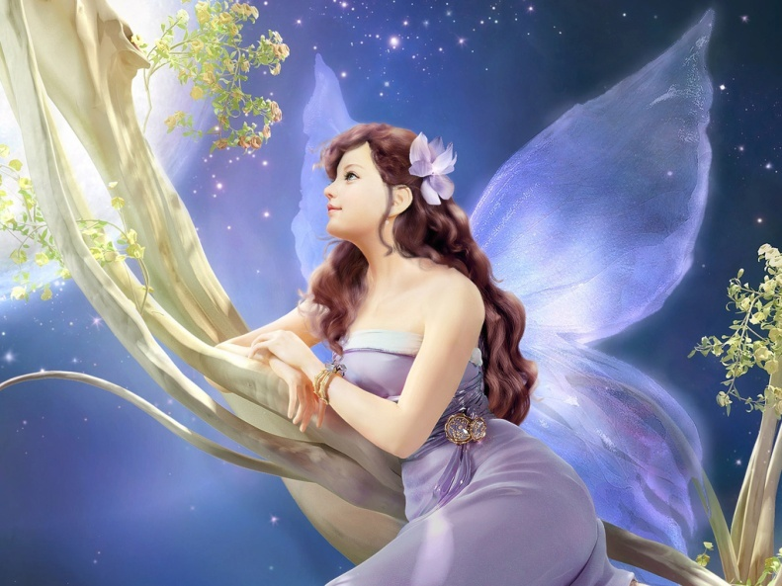
Как-то на лугу увидела фея молодого статного пастуха и влюбилась в него. Некоторое время она пряталась в зарослях и слушала, как ее возлюбленный играет на дудочке.

Slide 39
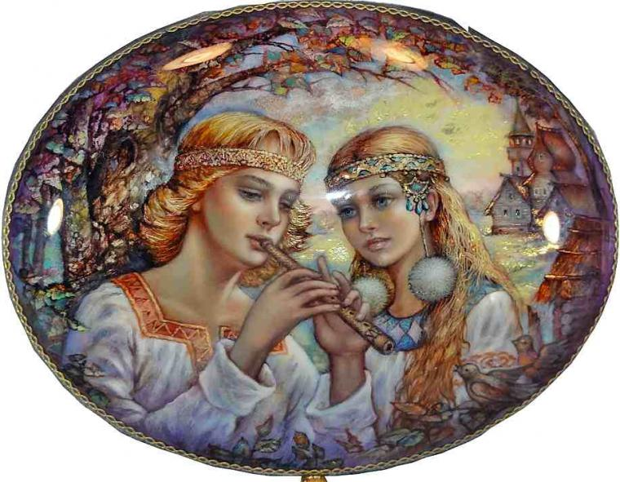
Однажды фея вышла к нему и он, увидев ее, влюбился. Фея раскрыла пастуху премудрости целительства, тайны трав и цветов.

Slide 40
И и стал пастух лечить людей. За свою помощь он брал деньги, разбогател и совсем забросил стадо, луг и свою фею.

Slide 41
А прекрасная фея по-прежнему ждала своего любимого на том лугу и плакала от горя. Там, куда упали ее слезы, выросли ромашки. Растут ромашки и роняют свои слезы – любит – не любит, придет – не придет.

Slide 42
Приходят к ромашкам люди, просят о помощи, а те, чувствуя людскую боль, помогают тем, кто чист сердцем и душой. А пастух с каждой слезинкой терял свой дар, и сила с удачей покинули его.

Slide 43
Вспомнил пастух о лесной фее, так его любящей и всегда ждущей, прибежал на заветный луг, а там - ромашковое поле.

Slide 44
Звал пастух фею, но не откликнулась она на его зов, погрустнел пастух и вернулся к своему стаду.
А ромашки на том поле растут и тянутся к людям, словно просят тепла и ласки.

Slide 45
Маленькое солнце Афанасий Фет.
Маленькое солнце на моей ладошке, —
Белая ромашка на зеленой ножке.
С белым ободочком желтые сердечки…

Slide 46
Ромашки являются символом нашей России: голубое небо и белые ромашки
Сколько на лугу их, сколько их у речки!
Зацвели ромашки – наступило лето.
Из ромашек белых вяжутся букеты.
В глиняном кувшине, в банке или чашке
Весело теснятся крупные ромашки.

Slide 47
Вывод :
Взрослые украсили наш участок - красивыми ромашками
А в группе делали подарок для своих мам - милые ромашки

Slide 48
А С сестрой Наташей делали свои прекрасные ромашки

Slide 49
Заключение Я узнала много нового и интересного о цветке ромашке
Недавно у меня заболело горло, мама сразу начала лечить меня отваром из цветов ромашки и горлышко прошло.

Slide 50
Папа подарил нам девчонкам шампунь и пенку из ромашки
Маме косметические крема, лосьоны.
Хорошо освежают и увлажняют кожу.
Мы всей семьёй моем голову ромашковым шампунем Волосы у нас густые и шелковистые.
Мне очень нравится купаться в ванне с пенкой из ромашки
Очень полезно детям и взрослым.

Slide 51
Летом снова поеду к дедушке в Белоруссию и расскажу ему о пользе ромашки дома и в саду

Slide 52
Посадим ромашки вокруг яблонь, капусты – сберегут от гусениц, и отпугнут полевых мышей.

Slide 53
Моя гипотеза подтвердилась:
Родиной ромашки является Америка, но её знают и во многих других странах.
В мире более 100 видов ромашек.

Slide 54
Ромашка изначально русское растение, и называлось она – пупавка римская, потом превратилась в «романову траву».

Slide 55
Ромашку на Руси считали одним из семи священных растений
Из ромашек плели венки и бросали в реку

Slide 56
Чаи, отвары и настои из ромашки широко используют в народной медицине.
Ромашка королева полей и лугов, она является символом России.

Slide 57
Ромашка украшает нашу жизнь, дарит радость и здоровье каждому человеку.

Slide 59
Давайте чаще вспоминать своих близких, родных и будем дарить им букет моих лучистых ромашек.

